Slide 1
সবাইকে স্বাগতম
সময়ঃ 0২.0০ মিনিট
Resolve into factors:
𝑥²+5𝑥+6
4y² $−m^{2}$
3. y² $−$ 5y+6
ক্লিক করুন
Resolve into factors:

Slide 2
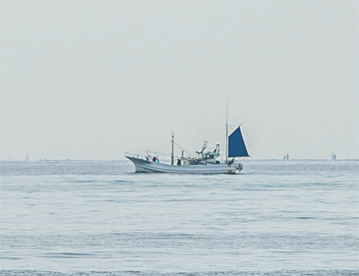
সময়ঃ 0২.0০ মিনিট
মোহাঃ রবিউল ইসলাম (সিনিয়র শিক্ষক)
ধলসা পয়ারী হযরত ওমর ফারুক দাখিল মাদরাসা, খয়েরপুর,মিরপুর, কুষ্টিয়া,বাংলাদেশ।
ক্লিক করুন
Resolve into factors:

Slide 3
সময়ঃ 0২.0০ মিনিট
শ্রেণিঃসপ্তম
বিষয়ঃ গণিত
বিশেষ পাঠঃ উৎপাদকে বিশ্লেষণ
মোট শিক্ষার্থীঃ ৫২ জন
উপস্থিত শিক্ষার্থীঃ ৪৯ জন
সময়ঃ ৬০মিনিট
ক্লিক করুন
Resolve into factors:

Slide 4
সময়ঃ 0২.0০ মিনিট
১.কোনো বীজগণিতীয় রাশি দুই বা ততোধিক রাশির গুণফল হলে, শেষোক্ত রাশিগুলোর প্রত্যেকটিকে প্রথম রাশির কী বলে ?
উত্তরঃ উৎপাদক বা গুণনীয়ক বলে।
২. গুণ + নীয়ক = ?
ক্লিক করুন
উত্তরঃ গুণনীয়ক ।
Resolve into factors:

Slide 5
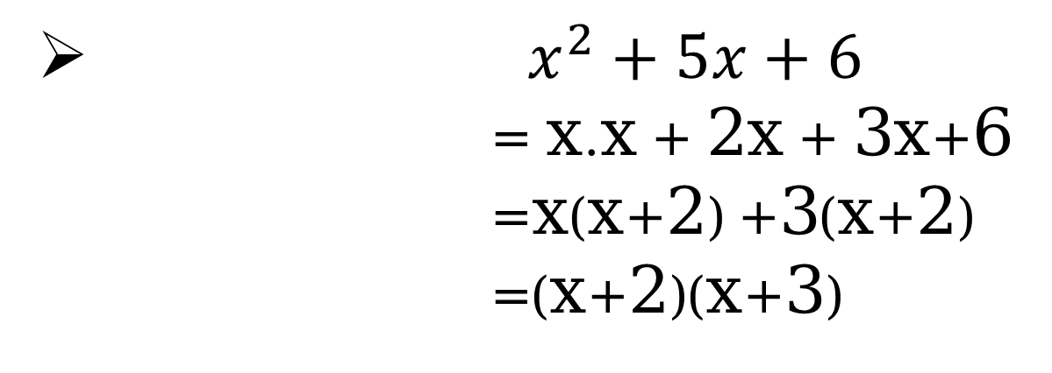
বিশ্লেষণঃ
$x^{2}.$6=6.$x^{2}$
=6x.x
= 2x.3x
5x = 2x + 3x
সময়ঃ 0২.0০ মিনিট
ওপরের অঙ্কটিকে কী বলে ?
ক্লিক করুন
ওপরের অঙ্কটিকে উৎপাদকে বিশ্লেষণ বলে।
Resolve into factors:

Slide 6
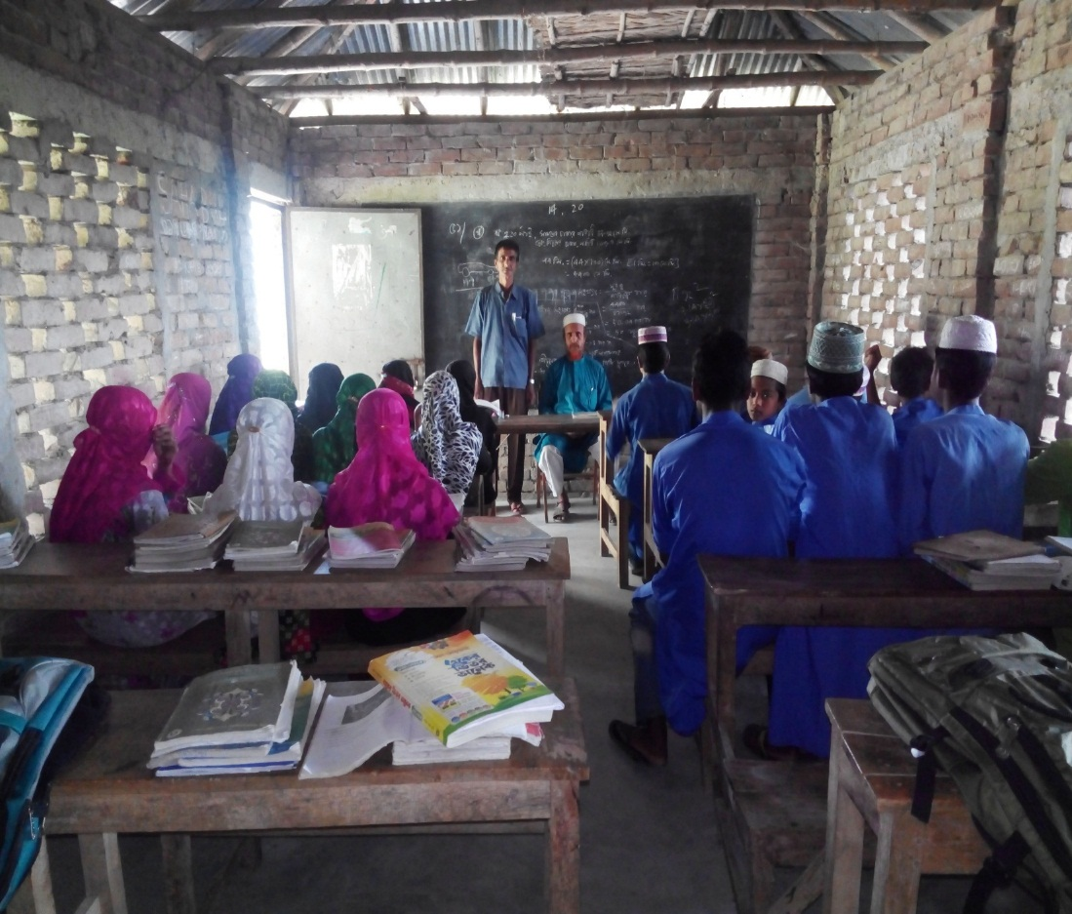
বলতো আজকে আমাদের পাঠ্যবিষয় কী হতে পারে?
সময়ঃ 01.0০ মিনিট
উত্তরঃউৎপাদকে বিশ্লেষণ ।
ক্লিক করুন
Factor Analysis
Resolve into factors:

Slide 7
শিখনফলঃ
সময়ঃ 0০.0০ মিনিট
প্রত্যাশা করা যাচ্ছে যে, এ পাঠ শেষে শিক্ষার্থীরা...
১. উৎপাদকের সংজ্ঞা দিতে পারবে।
২. কোন কোন পদ্ধতিতে উৎপাদকে বিশ্লেষণ করা যায়, তার নাম বলতে পারবে।
৩ উৎপাদকে বিশ্লেষণ করতে পারবে।.
ক্লিক করুন
৪ . সৃজনশীল প্রশ্নের উত্তর দিতে পারবে।
Resolve into factors:

Slide 8
আর্দশ কার্যক্রমঃ
১. সমীকরণ:
সময়ঃ 0৩.0০ মিনিট
যখন কোনো বীজগণিতীয় রাশিকে সম্ভাব্য দুই বা ততোধিক রাশির গুণফলরুপে প্রকাশ করা হয়, তখন একে উৎপাদকে বিশ্লেষণ করা বলে এবং ঐ রাশিগুলোর প্রত্যেকটিকে প্রথমোক্ত রাশির উৎপাদক বলা হয়। যেমন, $x^{2}+2=x(x+2)$ [ এখানে x ও (x+2) উৎপাদক]
ক্লিক করুন
Resolve into factors:

Slide 9
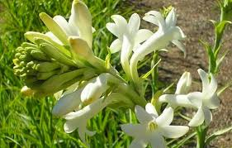
আর্দশ কার্যক্রমঃ
২. নিম্নলিখিত পদ্ধতিতে উৎপাদকে বিশ্লেষণ করা করা যায়ঃ
বীজগণিতীয় বিভিন্ন সূত্র, এবং গুণের বিনিময়বিধি, সংযোগবিধি ও বণ্টনবিধি ব্যবহার করে বীজগণিতীয় রাশিকে উৎপাদকে বিশ্লেষণ করা হয়।
সময়ঃ 0৩.0০ মিনিট
গুণণ বণ্টনবিধির সাহায্যে উৎপাদকে বিশ্লেষণঃ
৩. 20x + 4y
=4.5x + 4.y
=4(5x+y)
ক্লিক করুন
Resolve into factors:

Slide 10
সময়ঃ 0২.0০ মিনিট
একক কাজঃ
৪. উৎপাদকে বিশ্লেষণ করঃ
10$a^{2}$ +15c
ক্লিক করুন
Resolve into factors:

Slide 11
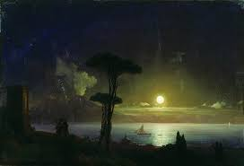
বীজগণিতীয় সূত্রের সাহায্যে উৎপাদকে বিশ্লেষণ সূত্রঃ $a^{2}$ $−b^{2}$ = (a+b)(a $−$b)
উৎপাদকে বিশ্লেষণ করিঃ 25 $−{9x}^{2}$
= (${5)}^{2}−{(3x)}^{2}$
=(5+3x)(5-3x)
ক্লিক করুন
সময়ঃ 0৪.0০ মিনিট
(শিক্ষার্থীর বোর্ড ব্যবহার)
২. উৎপাদকে বিশ্লেষণ করঃ ৪$x^{2}$ $−y^{2}$
Resolve into factors:

Slide 12
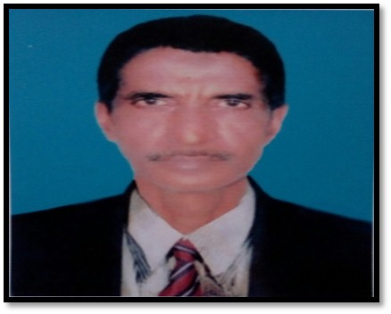
সময়ঃ 0১.0০ মিনিট
আর্দশ কার্যক্রমঃ
গণিত সৃজনশীল
ক্লিক করুন
১. P =$a^{2}$+5a+ 6 এবং Q = $6+5a$+a²
ক. উৎপাদক বলতে কী বুঝ ? ০২
৩ উৎপাদকে বিশ্লেষণঃ অনুশীলনী ৫.৩
খ. P এবং Q কে উৎপাদকে বিশ্লেষণ কর। ০৪
গ. সরল করঃ $\frac{1}{4}×4$ ( P$÷$ Q) ০৪
Resolve into factors:

Slide 13
আর্দশ কার্যক্রমঃ
সময়ঃ 0২.0০ মিনিট
ক্লিক করুন
১.ক. উৎপাদকঃ
কোনো বীজগণিতীয় রাশি দুই বা ততোধিক রাশির গুণফল হলে, শেষোক্ত রাশিগুলোর প্রত্যেকটিকে প্রথম রাশির উৎপাদক বলে। যেমন, $x^{2}+2=x(x+2)$ [ এখানে x ও (x+2) উৎপাদক]
৩ উৎপাদকে বিশ্লেষণঃ অনুশীলনী ৫.৩
Resolve into factors:

Slide 14
সময়ঃ 0৫.0০ মিনিট
আর্দশ কার্যক্রমঃ
খ. P =$a^{2}$+5a+ 6
=a.a +2a +3a+6
=a(a+2) +3(a+3)
=(a+2)(a+3)
ক্লিক করুন
এবং Q = $6+5a$+a²
${ =a}^{2}$+5a+ 6
=a.a +2a +3a+6
=a(a+2) +3(a+3)
=(a+2)(a+3)
৩ উৎপাদকে বিশ্লেষণঃ অনুশীলনী ৫.৩
Resolve into factors:

Slide 15
সময়ঃ 0৬.0০ মিনিট
আর্দশ কার্যক্রমঃ
গ. খ হতে পাই, P =$a^{2}$+5a+ 6
=(a+2)(a+3)
ক্লিক করুন
এবং Q = $6+5a$+a²
=(a+2)(a+3)
৩ উৎপাদকে বিশ্লেষণঃ অনুশীলনী ৫.৩
$∴প্রদত্ত রাশি= \frac{1}{4}×4$ ( P$÷$ Q)
= $\frac{1}{4}×4${(a+2)(a+3) $÷$(a+2)(a+3)}
= $\frac{1}{4}×4$Exponent 1
=$\frac{1}{4}×4$
=1 Answer.
[ P, এবং Q এর মান বসিয়ে ]
Resolve into factors:

Slide 16
দলগত কাজঃ
গণিত সৃজনশীল
সময়ঃ ১৪.0০ মিনিট
২. R =$c^{2}$+5c+ 6 এবং F = $6+5c$+c²
ক. গুণনীয়ক কী ? ০২
খ. R এবং F কে উৎপাদকে বিশ্লেষণ কর। ০৪
গ. সরল করঃ $\frac{1}{2}×2$ ( R$÷$ F) ০৪
ক্লিক করুন
Resolve into factors:

Slide 17
মূল্যায়নঃ
সময়ঃ 0৪.0০ মিনিট
ক্লিক করুন
Click the “Resolve into Factors” box
Resolve into factors:

Slide 18
সময়ঃ 0২.0০ মিনিট
বিশ্লেষণঃ
$x^{2}.$6=6.$x^{2}$
=6x.x
= 2x.3x
5x=2x + 3x
সামগ্রিক পাঠ
১.ক. উৎপাদকঃ
কোনো বীজগণিতীয় রাশি দুই বা ততোধিক রাশির গুণফল হলে, শেষোক্ত রাশিগুলোর প্রত্যেকটিকে প্রথম রাশির উৎপাদক বলে। যেমন, $x^{2}+2=x(x+2)$ [ এখানে x ও (x+2) উৎপাদক]
খ. P =$a^{2}$+5a+ 6
=a.a +2a +3a+6
=a(a+2) +3(a+3)
=(a+2)(a+3)
এবং Q = $6+5a$+a²
${ =a}^{2}$+5a+ 6
=a.a +2a +3a+6
=a(a+2) +3(a+3)
=(a+2)(a+3)
ক্লিক করুন
গ. খ. হতে পাই, P =$a^{2}$+5a+ 6
=(a+2)(a+3)
এবং Q = $6+5a$+a²
=(a+2)(a+3)
$∴প্রদত্ত রাশি= \frac{1}{4}×4$ ( P$÷$ Q)
= $\frac{1}{4}×4${(a+2)(a+3) $÷$(a+2)(a+3)}
= $\frac{1}{4}×4$Exponent 1
=$\frac{1}{4}×4$
=1 Answer.
[ P, এবং Q এর মান বসিয়ে ]
সামগ্রিক পাঠ
Resolve into factors:

Slide 19
বাড়ির কাজ
গণিত সৃজনশীল
সময়ঃ 0২.0০ মিনিট
১. A =$y^{2}−$5y + 6 এবং B = 6$−$5y +y²
ক. গুণিনীয়ক ও গুণিতক এর মধ্যে পার্থক্য কী ? ০২
ক্লিক করুন
খ. A এবং B কে উৎপাদকে বিশ্লেষণ কর। ০৪
গ. সরল করঃ $\frac{1}{9}×9$ ( A$÷$ B) ০৪
Resolve into factors:

Slide 20
সবাইকে ধন্যবাদ
সময়ঃ 0১.0০ মিনিট
Resolve into factors:
𝑥²+5𝑥+6
4y² $−m^{2}$
3. y² $−$ 5y+6
ক্লিক করুন
ক্লিক করুন
Resolve into factors:

